Slide 1
第2周内容
电场
电场强度
电通量
高斯定理
作业： P25 1.2—7、8
P39-40 1.3-——4、6、12

Slide 2
§1.2 电场、电场强度
库仑定律给出了两个点电荷相互作用的定量关系.
问题：相互作用是如何传递的？
电荷
直接、瞬时
电荷
超距作用
电荷
传递需要时间
电荷
近距作用
两者争论由来已久
“你在巴黎看见由充满着稀薄的物质的涡旋构成的宇宙， 而这些东西在伦敦却荡然无存，我们什么也看不到，在你周围只有引起海潮的月亮的引力。”
——伏尔泰描述笛卡尔的近距观点与牛顿的超距理论之争

Slide 3
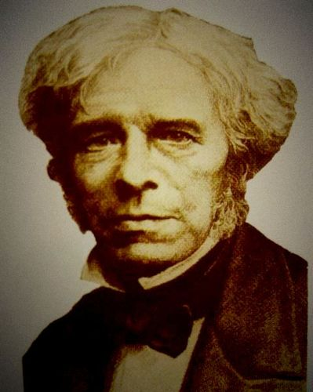
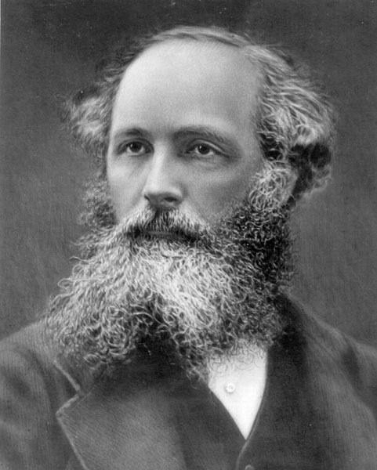
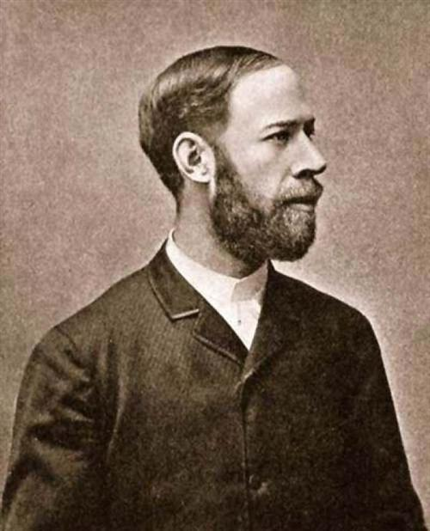
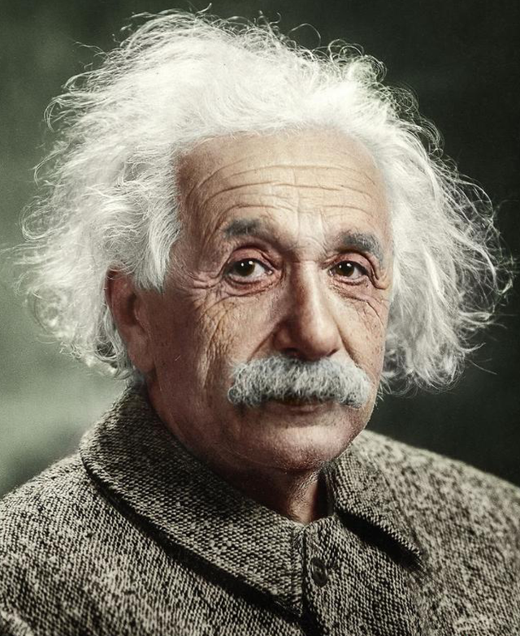
场概念的建立
空间中介质传递相互作用
电磁相互作用——场
形象描述：电紧张状态，电力线、磁力线
在《电磁场的动力学理论》中提出能量定域在电磁场中，从而赋予场以最重要的实在性——能量
预言了电磁波的存在
法拉第
麦克斯韦
1
2
赫兹等
爱因斯坦
在电磁场理论基础上建立了相对论
广义相对论是一种场论，他甚至试图建立统一场论。
他赞扬说：“法拉第和麦克斯韦的电磁场理论…是牛顿时代以来物理学的基础所经历的最深刻的变化。”
赫兹证实电磁波的存在
1899年, 列别捷夫证明了光压的存在，这表明电磁场也具有动量。
汤姆孙提出电磁质量
电磁场物质性已齐备
3
4

Slide 4
近代物理学的发展表明：
1.在电荷周围空间存在一种特殊物质，它可以传递电荷之间的相互作用力，这种特殊物质称为电场。静止电荷周围存在的电场，称静电场。
电荷 电场 电荷
2.任何进入该电场的带电体，都受到电场传递的作用力的作用，这种力称为静电场力。
3.当带电体在电场中移动时，电场力对带电体作功, 表明电场具有能量。
实验表明电场具有质量、动量、能量，体现了它的物质性。

Slide 5
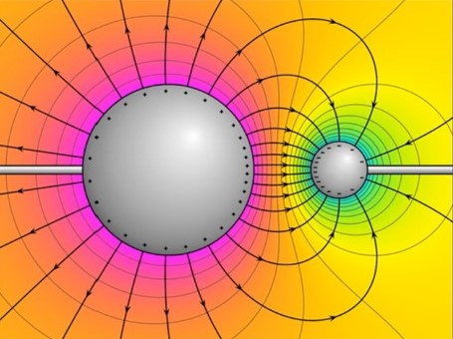
电场强度
研究点电荷Q的场强：
Q
q
+
引入的试探电荷q，
所带电量(q)足够小：不影响原电场分布
其线度足够小（点电荷）
试探电荷所受力的大小为 ：
有限大带电体对原有电场的影响

Slide 6
电场强度矢量
Q
q
+
试探电荷所受力为：
这个力既与该点的性质有关，也与试探电荷的电量q有关.
单位： 牛顿/库仑(N/C) 或伏特/米(V/m )

Slide 7
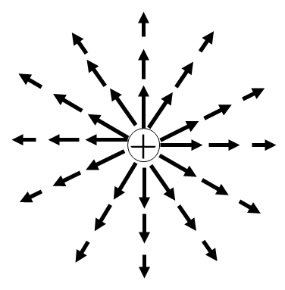
形象描述：
1. 点电荷电场强度：
方向: 沿以点电荷为中心的矢径（正电荷）或其反方向（负电荷）
1
大小: 只与距离（r）及电荷量（Q）有关，在以点电荷为中心的每个球面上场强的大小相等
箭头指向该点场强的方向，箭头的长短表示场强的大小。

Slide 8
2. 点电荷系的场强
总的场强：
E
E_{i}
×
P
r_{i}
为点电荷系中的第i个电荷单独存在时在场点P的电场强度。
·
·
·
·
q₂
·
q₁
·
q_{i}
点电荷系
电场的叠加原理

Slide 9
例：计算电偶极子臂的延长线上和中垂线上的场强分布,设 。
y
解：建立如右图所示坐标系
O
E₋
E_{P}
E₊
（1）延长线上
-
+
x
-q
l
+q
P
方向向右
Notes:
We know this must be a case by thinking about what a dipole looks like from a large distance. To first order, it isn’t there (net charge is 0), so the E-Field must decrease faster than if there were a point charge there.

Slide 10
(2)中垂线上
y
E₊
P’
E₋
y方向：分量抵消
O
-
+
x
x方向：投影方向相同
-q
+q
方向沿x负向

Slide 11
延长线上
-
+
-q
+q
P’
中垂线上
讨论
场强与距离r的3次方成反比，比点电荷的场强随r的递减快得多；
电偶极子的场强与q和l的乘积有关；
定义电偶极矩矢量
方向由负电荷指向正电荷
-
+
-q
+q

Slide 12
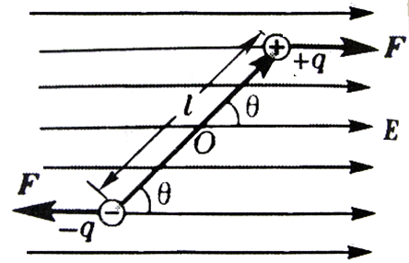
电偶极子在电场中受的力及其运动
均匀电场
力：
力矩：
偶极子在均匀电场受力矩作用
矢量表达式：
思考题：电偶极子在非均匀电场中受力和力矩如何？

Slide 13

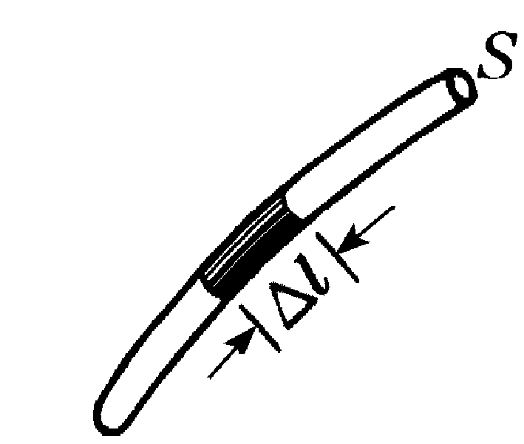
2. 连续带电体系的场强
P
＋
＋
＋
＋
＋
＋
＋
＋
上式是矢量积分，具体计算时，要化成标量积分
dq如何表达？积分限如何确定？几重积分？
由带电体的电荷分布决定：
Notes:
下节课老师将告诉你们如何利用场强的叠加原理计算带电线，带电圆环，带电圆盘在某些特殊方向的电场分布可以用微积分的方法计算出来，但在一些特殊的方向上我们可以借助计算机来帮助我们计算场强的分布。

Slide 14
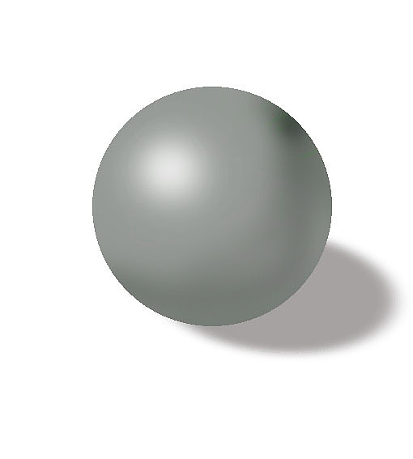
例1：带电细棒在空间任意一点的电场
（带电量为q， 长度为2l）
例2：均匀带电圆环轴线上一点的电场
（带电量为q， 长度为2l）
y
a
1
q
2
x
2l
x
x+dx
例3：带电圆盘在其轴线一点的电场
（带电量为q， 半径为R）
例4：均匀带电球体在球外一点的电场
（带电量为q， 半径为R）
？

Slide 15
不是空间所有点都是可积的
轴线以外一点的场强
不连续圆环带电体空间电场分布
计算模拟对于形象了解场分布是重要的。
Notes:
说明不是带电体在空间任意点的场强都是根据公式可积的，我们能计算的只有高对称的某些方向，某些点。检验计算结果或者模拟结果是否正确可以用取极限、取特例的方法来判断。

